Slide 1
ОБУЧЕНИЕ ПО УПРАВЛЕНИЕ НА КУЛТУРНОТО НАСЛЕДСТВО
Белица, 29 юни -1юли 2021 г.
Проект CB006.2.21.107
„КУЛТУРЕН МОСТ ПРЕЗ ВЕКОВЕТЕ“
Тази презентация е направена с подкрепата на Европейския съюз, чрез Интеррег-ИПП Програма за трансгранично сътрудничество България-Бивша Югославска Република Македония, CCI No 2014TC16I5CB006. Съдържанието на презентацията е отговорност единствено на НЧ „Георги Тодоров-1885“ и по никакъв начин не трябва да се възприема като израз на становището на Европейския съюз или на Управляващия орган на Програмата.

Slide 2
КОНТРОЛ НА ВЪЗДЕЙСТВИЕТО НА ТУРИЗМА ВЪРХУ ОКОЛНАТА СРЕДА
Чрез управление на туристическата дестинация

Slide 3
УСТОЙЧИВО РАЗВИТИЕ
ПАРАМЕТРИ НА УСТОЙЧИВОСТТА И УСТОЙЧИВОТО РАЗВИТИЕ
Високо качество на природната среда
Стабилност на икономиката за всички народи
Високо гражданско съзнание и съпричастност

Slide 4
ПОСЛЕДИЦИ ОТ РАЗВИТИЕТО НА ТУРИЗМА
Условия на живот
Повече разнообразие в развлекателни дейности и съоръжения;
Подобрена публична инфраструктура;
По-хубави и по-разнообразни дрехи и храна;
По-бърз транспорт;
По-високи приходи и повече възможности за заетост;
Подобрено качество на образованието;
По-добро качество на градската среда

Slide 5
ПОСЛЕДИЦИ ОТ РАЗВИТИЕТО НА ТУРИЗМА
Условия на живот
Начин на живот на жителите
По-добро качество на живот;
Спад в движението на хората от селските райони към градските райони;
Повече програми за обмен на младежи;
Повече събития и развлекателни дейности, достъпни за местните хора

Slide 6
ПОСЛЕДИЦИ ОТ РАЗВИТИЕТО НА ТУРИЗМА
Условия на живот
Повишена расова дискриминация, престъпления и проституция;
Преселването на традиционните общности;
Задръстванията;
Липса на търговски площи и заведения;
Недостиг на стоки и услуги;
Трудности на устойчивото развитие;
Спорадично насилие

Slide 7
ПОСЛЕДИЦИ ОТ РАЗВИТИЕТО НА ТУРИЗМА
Местна култура
Нарушаване на социалния ред;
Културен упадък;
Негативните промени в диетата култура на жителите, питейни ритуали, облеклото и религиозни ценности;
Начин на живот на местните жители;
Разпадането на конвенционалната семейна структура и отношения;
Поведението на младите поколения се влошава;
Жителите, изправени пред експлоатация;
Противоречия между членовете на общността;

Slide 8
УСТОЙЧИВИЯ ТУРИЗЪМ КАТО ИНСТРУМЕНТ ЗА ПОСТИГАНЕ НА УСТОЙЧИВИ ЕФЕКТИ

Slide 9
„Туризмът е като огън:
можете да готвите храната си с него, но ако не внимавате, това може да изгори и къщата ви! “

Slide 10
Успехът на туристическите дестинации зависи от редица фактори, включително климатични, културни и природни особености, достъпност, услуги и изградена среда.
Продължителният успех зависи от устойчивото управление, което:
• запазва екосистемите, които поддържат местното население и привличат туристи
• осигурява устойчиви темпове на потребление на ресурси
• предоставя ефективни услуги, които имат капацитет да приемат броя на посетителите в пиковия сезон

Slide 11
УПРАВЛЕНИЕ НА ПОСЕТИТЕЛИТЕ И НА ЕФЕКТИТЕ, ОКАЗВАНИ ОТ ТЯХ ВЪРХУ СРЕДАТА
Прогнозиране на бъдещите или очакваните промени;
Установяване на базисно ниво за състоянието на околната среда преди началото на мониторинга
Сравняване с всички известни настъпили промени, причинени в резултат на туристическия поток и установяване на възможни тенденции в тях;
Взимане на оперативни и стратегически решения за управляване на промените
Определяне на екотуристическо развитие във всеки етап от мониторинга.

Slide 12
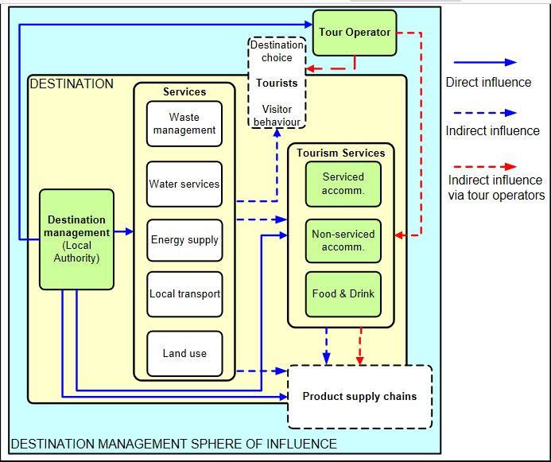

Slide 13
План за управление на дестинацията
Национална стратегия за устойчиво развитие натуризма
Актуализирана Национална стратегия за устойчиво развитие на туризма в Република България 2014-2030 г.
План за действие за периода 2017-2020 г.

Slide 14
Благодаря за вниманието!
Д-р Райна Пашова
Експерт по туризъм

